Slide 1



Wat wil jij weten?

Slide 2


Waarom, waarom, waarom?
Bekijk het filmpje

Slide 3

Werken met vragen

Slide 4

Om onderzoek te doen,
heb je het internet nodig.

Slide 5

Kenmerken van een gesloten vraag:
Begint (meestal)
met een werkwoord
Ja/nee-vragen
Keuzevragen
Kenmerken van een
open vraag:
Begint met een vraagwoord (7W’s+H)
Veel vrijheid in het geven van antwoorden

Slide 6
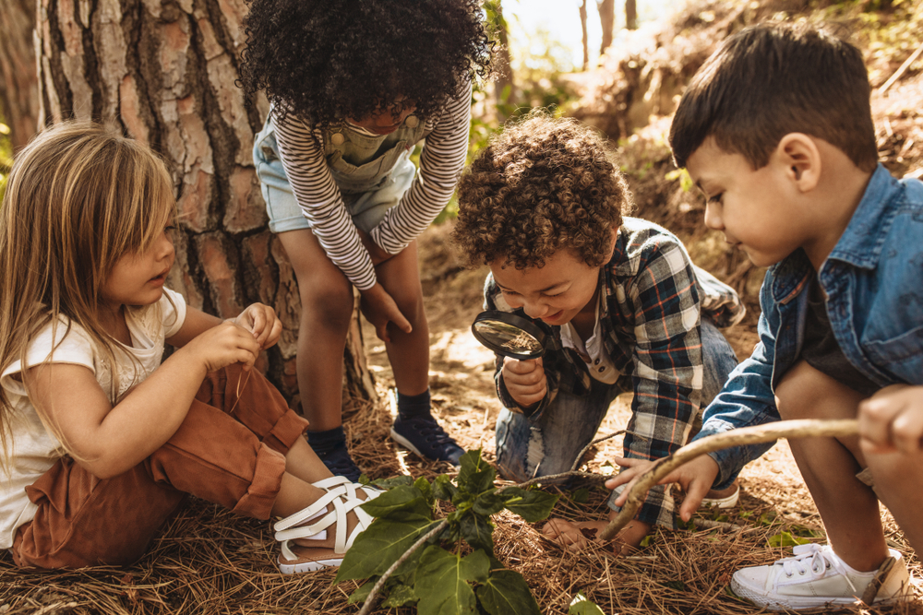
Onderzoeksvragen

Slide 7

Soorten vragen
Tel- en meetvragen
Waarderingsvragen
Vergelijkingsvragen
Gevolgvragen
Ervaringsvragen

Slide 8
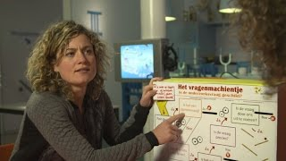

Slide 9
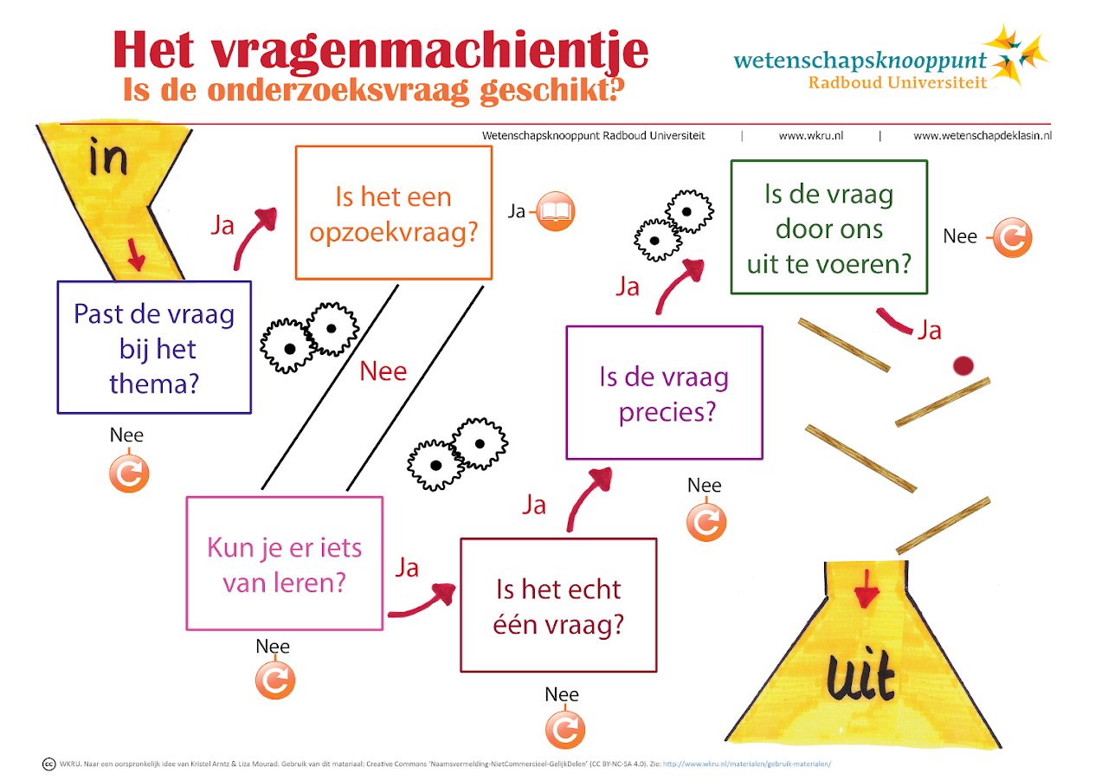

Slide 10
En dus…
om onderzoek te doen, heb je het internet nodig

